Slide 1
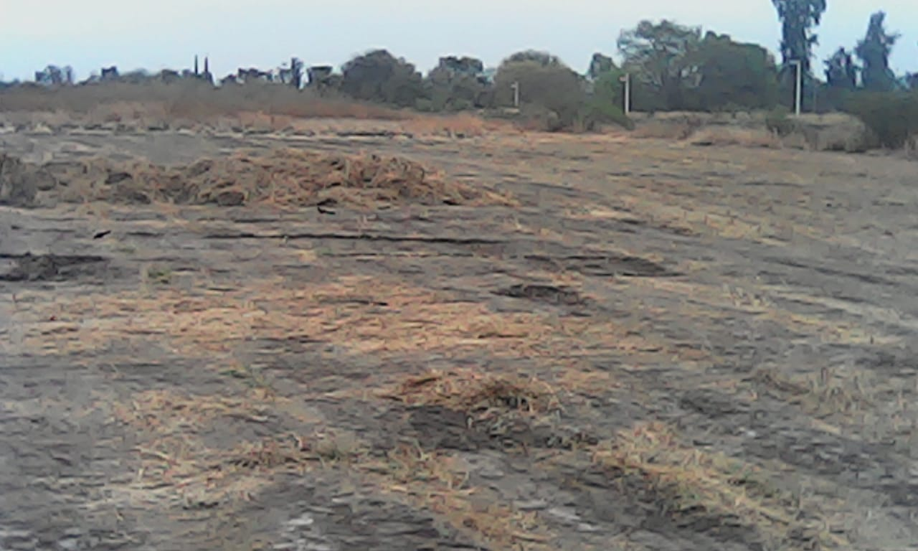
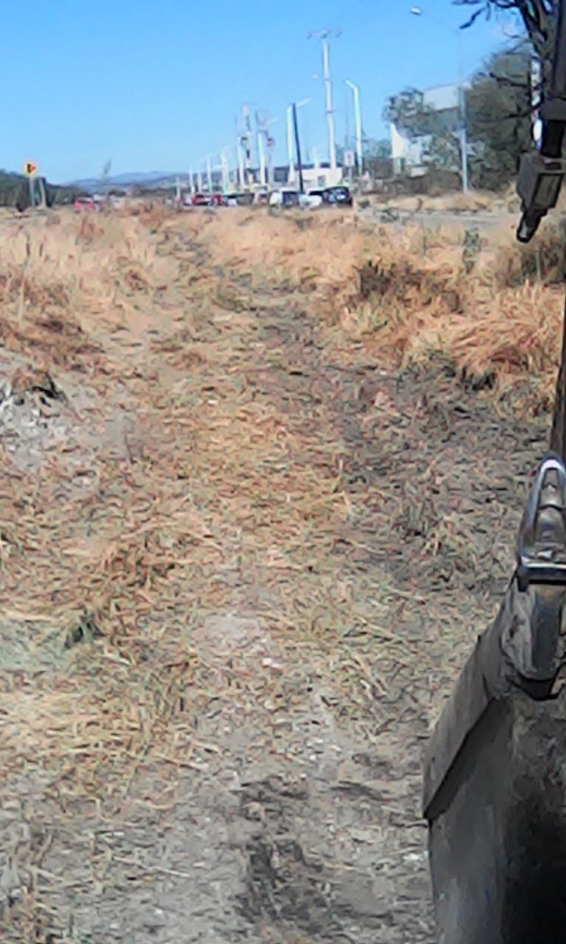
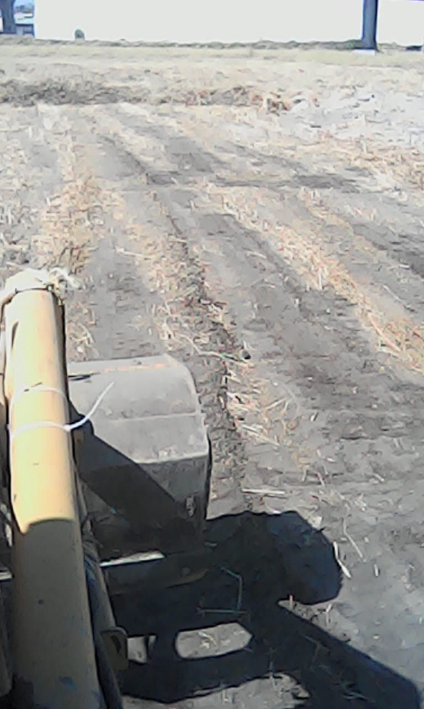
REPORTE MES DE ENERO
MAQUINARIA
TRABAJOS EN NUEVO JESUS DEL MONTE
FECHA INICIO
CONCEPTO
UNIDAD
CANTIDAD
FECHA TERMINO
10/01/2020
LIMPIEZA DE AREA DE DONACION PARA JARDIN
M2
250
10/01/2020

